Slide 1
FH OÖ · KIS4 · GRUPPE 2
Frontend “Self-Healer”
Effiziente KI-Integration
Andreas Pointner · Sebastian Kaltenegger

Slide 2
MOTIVATION
Was wollen wir herausfinden?
Unser Ziel
Drei Workflows rein datengestützt vergleichen – anhand eines identischen Sets von Frontend-Fehlern. Gemessen wird an vier Kernmetriken:
UNSERE LEITFRAGE
Welcher KI-Workflow bietet die beste Balance aus Korrektheit, UI-Qualität und Kosteneffizienz?
1
Token-Verbrauch Kostenvergleich (Input + Output)
2
Fehlerbehebungsquote Wie viele der Bugs wirklich behoben?
3
Menschliche Interaktionen Wie oft muss der Mensch eingreifen?
4
Bearbeitungszeit Vom Fehlerbericht bis zum sauberen Build
2

Slide 3
DAS PROBLEM
Ein LLM ohne Kontext ist blind
✕
Keine Laufzeit-Fehler
Konsolen-Errors bleiben unsichtbar
Browser / UI
LLM
✕
Kein gerendertes UI
Konsolen-Logs
Layout & Styles werden nicht gesehen
DOM-Styles
✕
Keine Selbst-Prüfung
blockiert
der Mensch muss jede Korrektur testen
3

Slide 4
KONZEPT
Was ist MCP?
Eine standardisierte Schnittstelle zwischen KI-Agent und Werkzeugen – der „USB-C-Stecker“ für KI.
Browser & DOM
KI-Agent
MCP-Server
Konsolen-Logs
Gemini CLI
Playwright Browser-Controller
Dateisystem
4

Slide 5
METHODIK
Der Versuchsaufbau
Fehlerhafte Basis-App
10 Bugs · identische Codebasis
WORKFLOW 1
WORKFLOW 2
WORKFLOW 3
Nur Code
MCP-Server
Chat + Screenshots
nur Text-Dateien, kein Zugriff auf App oder Logs
liest Logs & DOM, patcht und testet selbst
Code-Text plus manuelle PNG-Screenshots
5

Slide 6
DAS FEHLER-SET
10 injizierte Fehler
4
Funktional / Logik
3
Layout / Responsive
3
Ungestylte UI
Falsches Löschen
Text-Overflow
Fälligkeitsdatum
Massen-Update
Überlappende Header
Dropdown-Priorität
Fehlende Validierung
Zerstörte Buttons
„Liste leeren“-Button
Kaputte Filter
6

Slide 7
WORKFLOW 1
Nur Code
Setup Gemini CLI mit Zugriff auf den src-Ordner – ohne laufende App oder Konsole.
Was gut lief
Was schwierig war
npm install & build selbst ausgeführt
Sehr schnelle Antwortzeiten
Einfach im Browser testbar
UI-Probleme nicht selbst erkannt
Fehler mussten explizit benannt werden
Jede Iteration manuell getestet
3
Prompts
~5 min
Zeit
27
Tool-Calls
7

Slide 8
WORKFLOW 2
MCP-Server
Setup Gemini CLI + Playwright MCP – der Agent lädt die App, prüft DOM & Konsole selbst.
Was gut lief
Was schwierig war
Verifiziert sich selbst
Öffnet Browser & testet autonom
Wenigste Prompts, schnellste Zeit
Fehler dennoch präzise benennen
Höchster Token-Verbrauch
Einmaliges Setup nötig
2
Prompts
~6 min
Zeit
59
Tool-Calls
8

Slide 9
WORKFLOW 3
Chat + Screenshots
Setup Google AI Studio – Code-Text und manuelle PNG-Screenshots in den Chat geladen.
Was gut lief
Was schwierig war
Kein Setup nötig
Kurze Antwortzeiten
Nachvollziehbare Erklärungen
Code-Einfügen mühsam
Screenshots & Uploads zeitaufwendig
Design-Probleme kaum selbst erkannt
3
Prompts
~15 min
Zeit
~20,6 k
Tokens
9

Slide 10
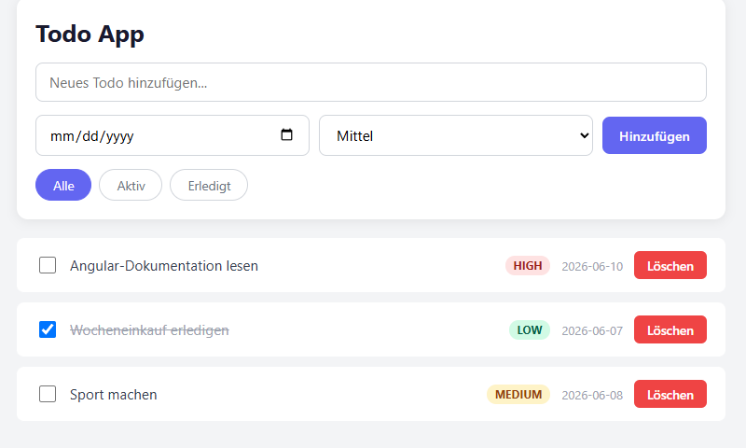
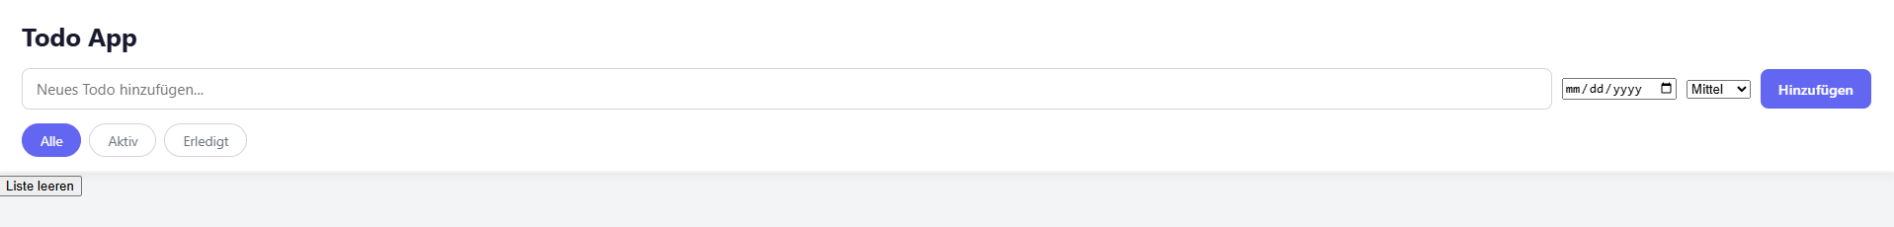
ERGEBNIS
Am Ende behebt jeder Workflow alle Fehler
VORHER
NACHHER · WF 2 · MCP
Ungestylter Button, leere Liste, Header überlappt
10 / 10
Fehler behoben – in jedem Workflow
10

Slide 11
ERGEBNIS · METRIK 1
Anzahl menschlicher Interaktionen
Benötigte Prompts bis zur fehlerfreien App
11

Slide 12
ERGEBNIS · METRIK 2
Bearbeitungszeiten
2-3×
schneller als der Chat-Workflow erreichte die CLI-KI das Ziel
Gesamtbearbeitungszeit in Minuten
12

Slide 13
ERGEBNIS · METRIK 3
Token-Verbrauch: der Trade-off
MCP kostet am meisten Tokens.
Aber: Tokens sind billig, Menschenzeit teuer. Der Chat spart Tokens – und verliert bei der Zeit.
Verbrauchte Input-Tokens
13

Slide 14
EMPFEHLUNG
Wann was nutzen?
MCP
Nur-Code
Chat
✓
iterative Entwicklung
✓
Fehler nur im Code
✓
kein Setup möglich
✓
Laufzeit-Verhalten zählt
✓
kein Setup gewünscht
✓
Universelle Einsatzmöglichkeiten
✓
Zeit teurer als Tokens
✓
schnelle Logik-Fixes
✓
Einmal-Korrekturen
15

